Slide 1
Будем помнить всегда! «Война в судьбе моей семьи!» (исследовательская работа)
Воспитатель МБДОУ ЦРР ДС№17:
Потапенко Наталья Владимировна -воспитатель
Ученица 3 класса
Потапенко Елизавета Андреевна -дочь

Slide 2
Война ещё исчезнуть не готова! Те годы – миллионы личных драм! А потому, давайте вспомним снова Всех тех, кто подарил Победу нам! Петр Давыдов

Slide 3
Бугаенко Иван
Яковлевич
22.04.1923г.-9.08.1994г.

Slide 4
Моя дочка Елизавета, всегда слышала в нашей семье, что у неё был прадед, который участвовал в той страшной войне. Мой дедушка защищал свою страну, народ, а самое главное хотел уберечь своих близких в годы Великой Отечественной Войны. Для нас он символ мужества, героизма, необыкновенной силы духа и характера. Мы с дочкой хотим посвятить свою работу, Лизиному прадедушке, так как считаем тему работы актуальной, потому как испытания, через которые прошел русский народ нельзя забывать ни при каких обстоятельствах!

Slide 5
Цель работы: изучение биографии и жизненного пути моего прадедушки – ветерана Великой Отечественной войны, Бугаенко Ивана Яковлевича.
Задачи:
1. Изучить семейный архив (фотографии, военный билет, другие документы) времён Великой Отечественной войны.
2. Разыскать информацию об участии прадедушки в боевых действиях;
3. Узнать судьбу прадеда и его семьи в послевоенные годы.
Источники информации:
воспоминания и рассказы родных и близких о прадедушке;
документы времен ВОВ;
фотографии из семейного альбома.

Slide 6
Гипотеза исследования: наш прадедушка был защитником Родины, принимал участие в Великой Отечественной войне и внёс посильный вклад в Великую Победу.
Объект исследования: биография моего прадеда
Предмет исследования: боевой путь нашего прадеда, Бугаенко Ивана Яковлевича.
Источники исследования: при написании работы использованы неопубликованные источники, которые хранятся в личном архиве нашей семьи. Они помогли воссоздать биографические данные. Были изучены: записи из семейного архива, фотоматериалы, личные документы: свидетельство об освобождении от воинской обязанности, военный билет, удостоверения на медали и ордена, благодарности, наградные листы, свидетельство о заключении брака, трудовая книжка.

Slide 7
Бугаенко Иван Яковлевич (22.04.1923 - 3.08.1994)
Биография. Наш прадед, Иван Яковлевич, родился и жил в Кемеровской области Яйского района.
В июле с 1941-42г был призван на фронт в 235 стрелковую бригаду –стрелком. С августа 1942г по сентябрь 1943г был командиром стрелкового орудия.
27.09. 2043г под Сталинградом на Курской дуге, получил сильное ранение, в следствии чего прадеду отняли левую руку и 3.10 1943г списали в запас по ранению.
Вернувшись домой в 1943 г. был председателем колхоза «Наша Родина». Женился и в 1949г переехали с семьёй в г. Анжеро-Судженск, где воспитали 6 детей. Умер наш прадедушка 3.08.94г в возрасте 76 лет.

Slide 8
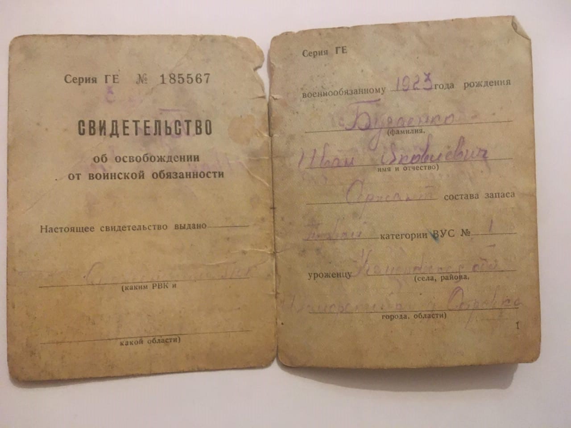
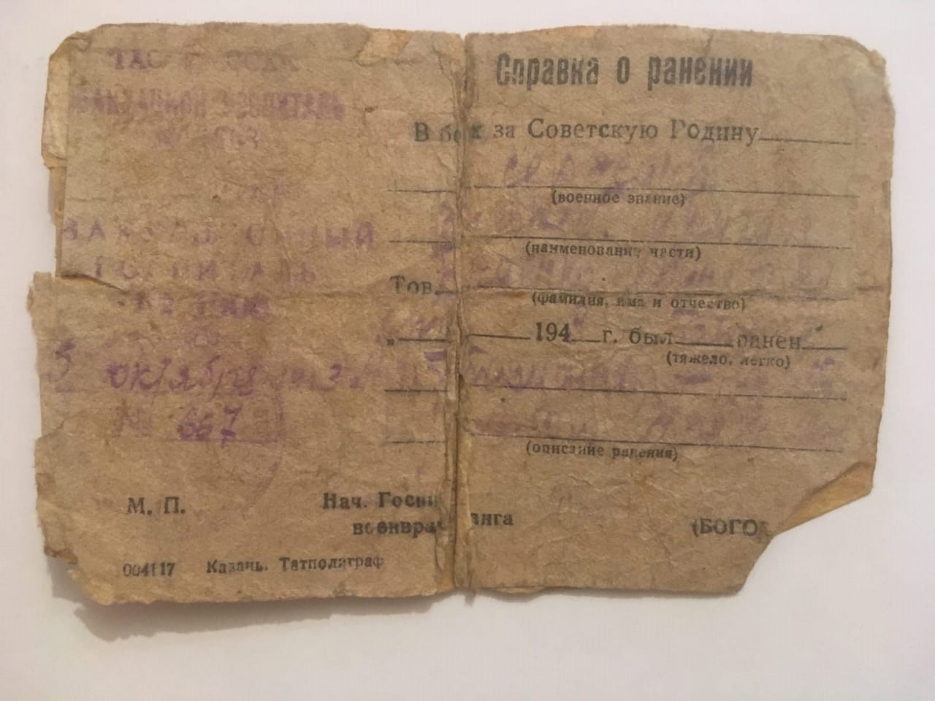
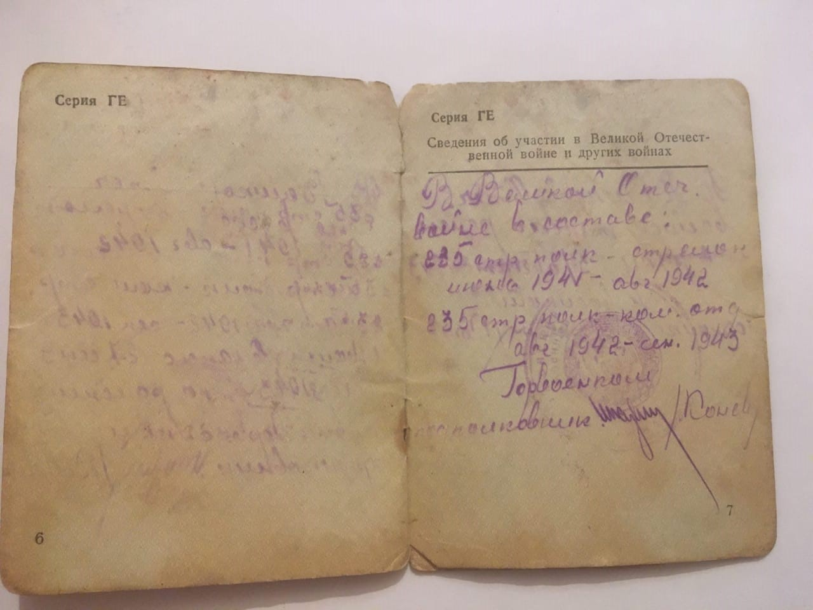
Свидетельство о ранении нашего прадеда. Здесь можно узнать откуда призывался, где служил, в каком звании. Очень ценная информация для исследования.

Slide 9
За годы службы был представлен к наградам

Slide 10
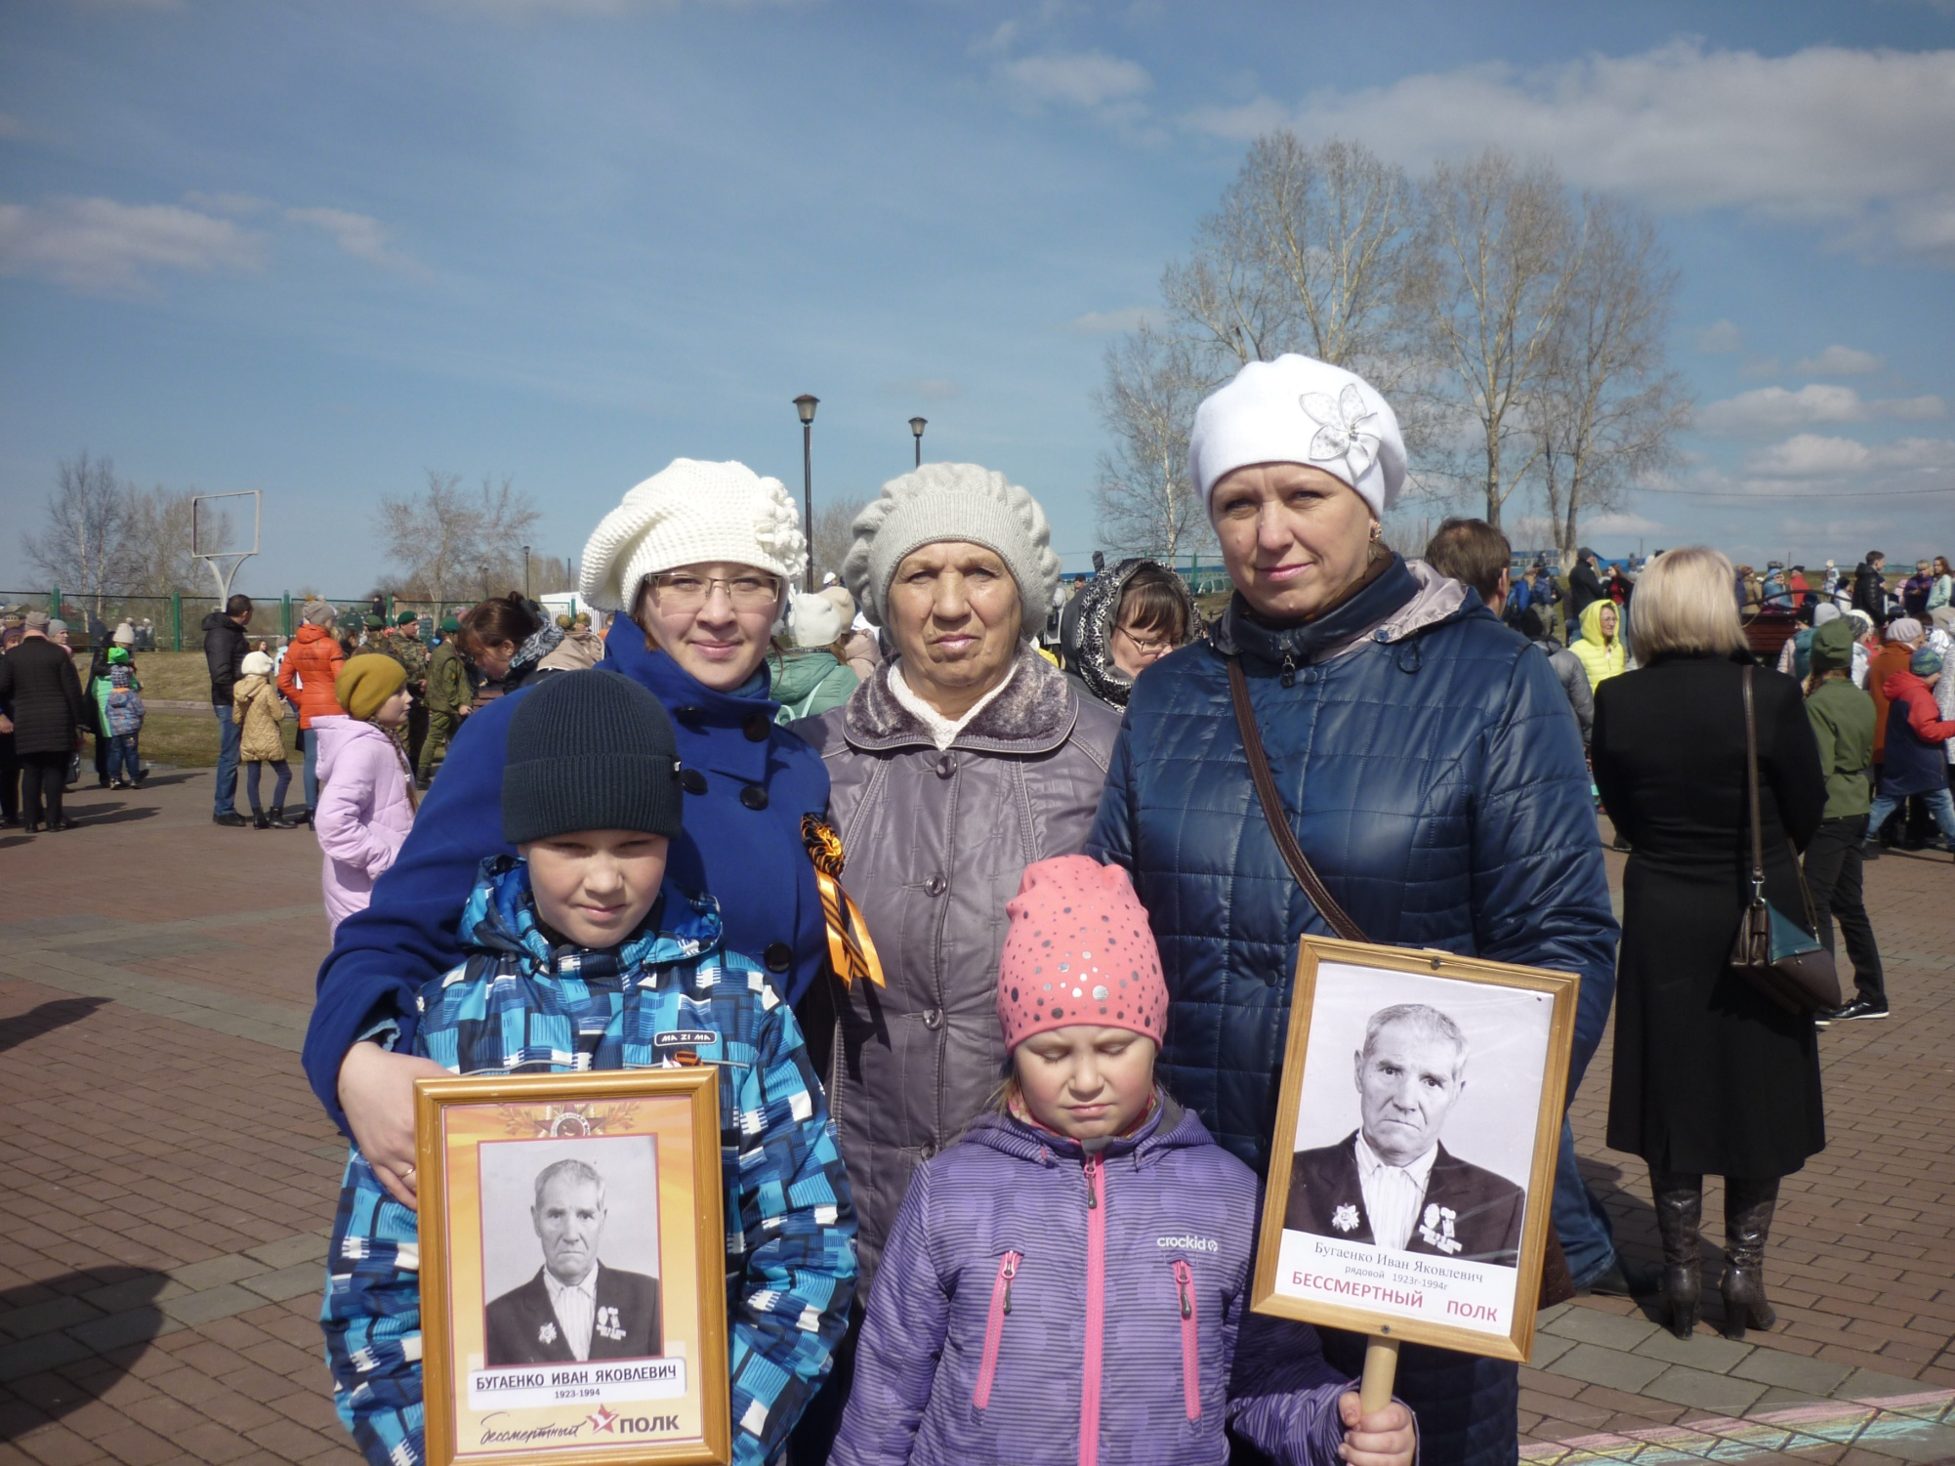
Дочка, внучки
и правнуки на День Победы.

Slide 11
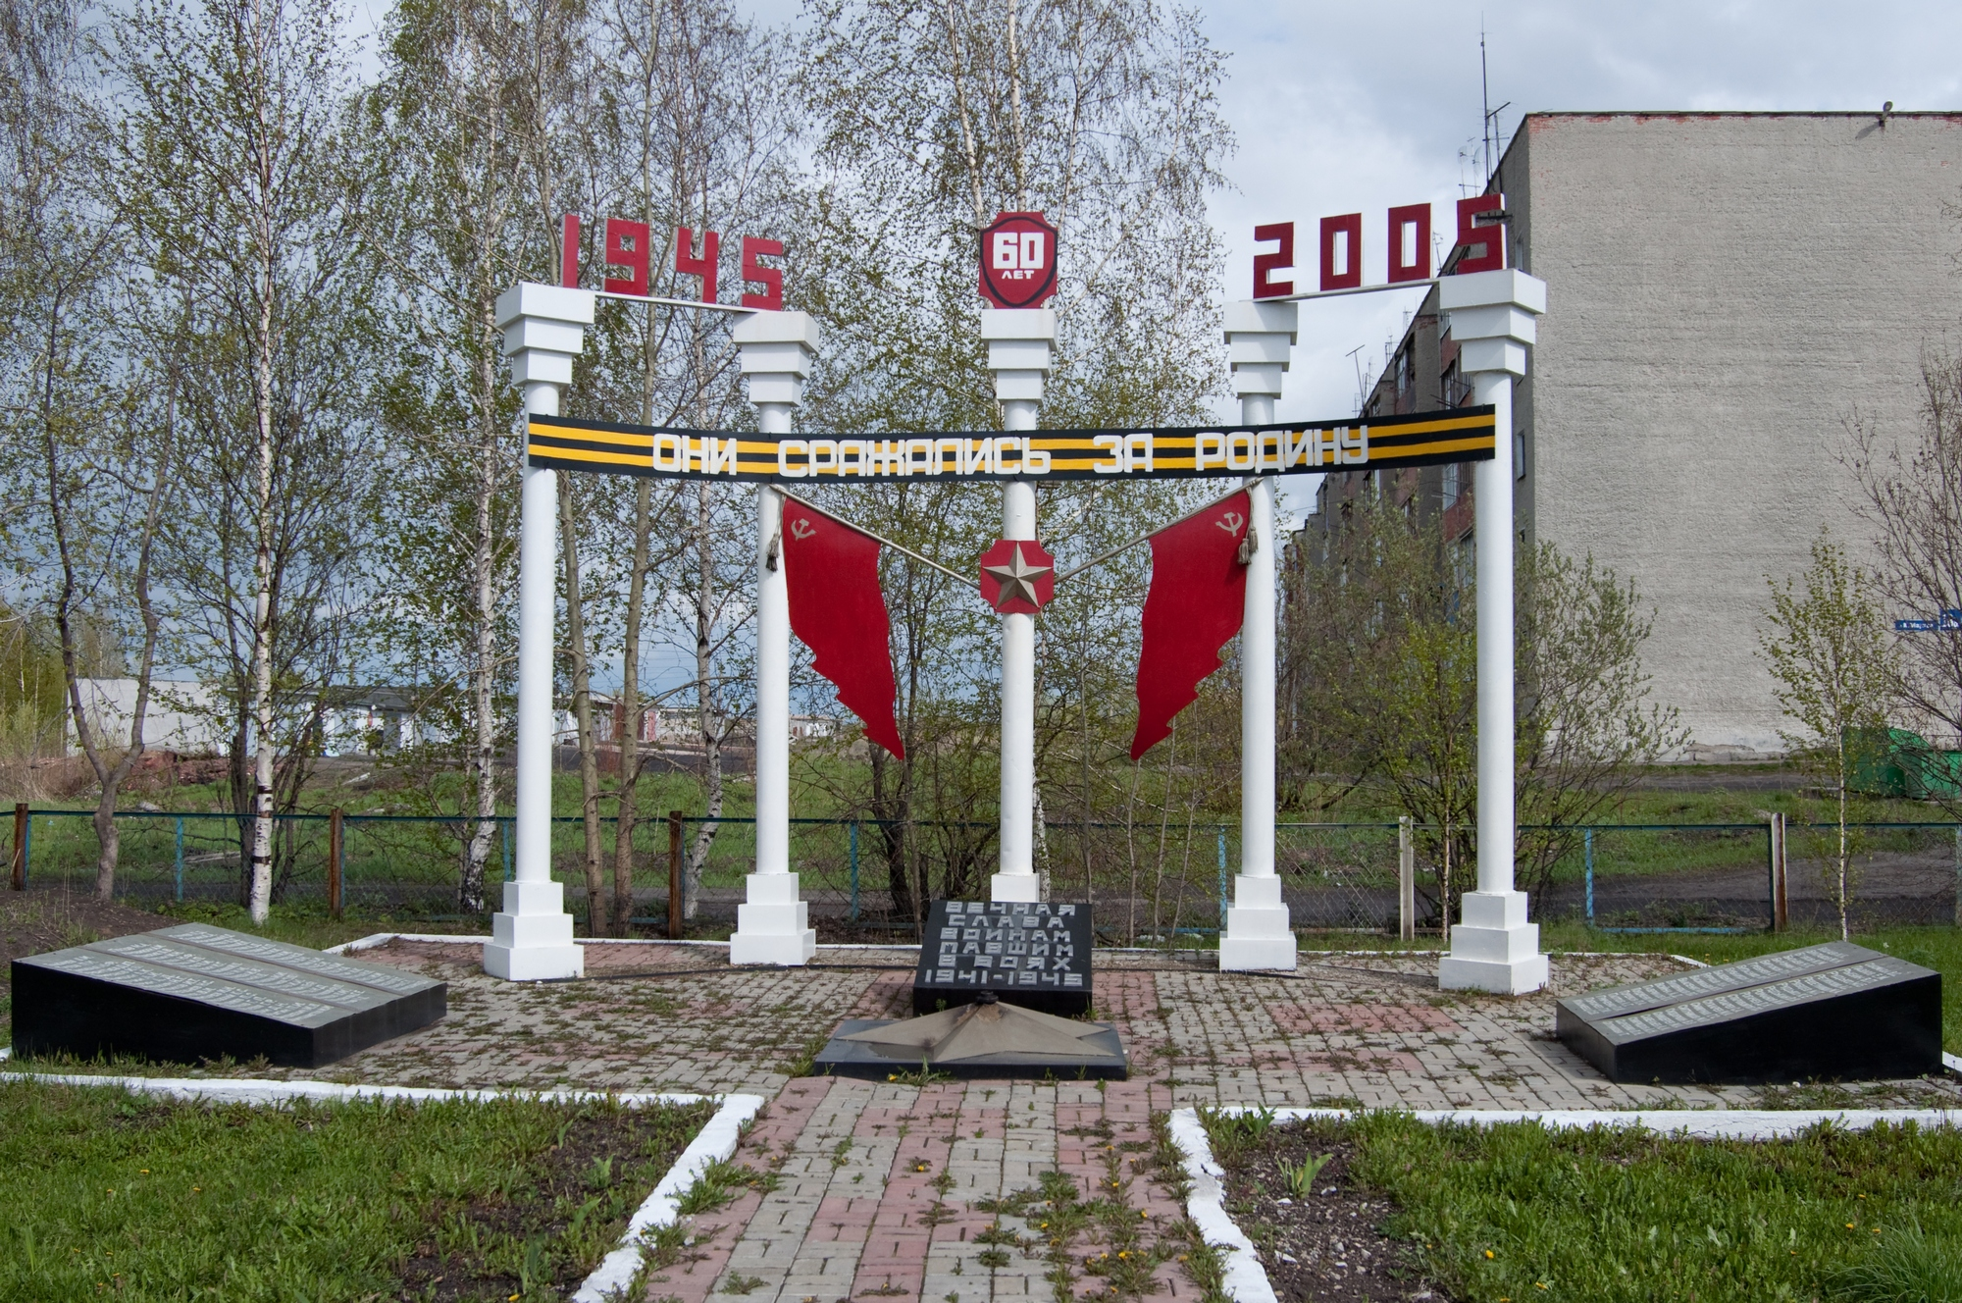
В нашем городе 2005г был поставлен
Мемориал «Они сражались за Родину» установлен к 60-летию Победы в ВОВ, где всех ушедших солдат на фронт с нашего города увековечили и имя нашего прадедушки Бугаенко Ивана Яковлевича
осталось в вечной памяти для будущего поколения.

Slide 12
ГорДимся и помним!
Моя дочка Елизавета, не видела своего прадеда, он умер раньше, чем родилась она, но память о нём живёт в сердцах его детей, внуков и правнуков.
Мы не имеем права его забыть!
Потому что его жизнь –
это пример честного служения своему отечеству, народу, нам!
Мы благодарны тебе, солдат – победитель! И земле нашей, израненной, всё вынесшей, но так буйно цветущей каждой весной!
У нашего прадедушки
Бугаенко Ивана Яковлевича,
13 внуков и 18 правнуков.
Мы его продолжение!!!

